Slide 1


研发项目管理
研发部 周洁

Slide 2
课程目的
理解项目管理的概念、目标、原则、思想
理解研发项目管理的具体内容
了解项目管理与产品开发的关系

Slide 3
课程大纲
基本术语解释
项目基本组织架构
角色和职责
项目基本管理过程
  项目初始化
  项目策划
    项目前期策划
    项目估计
    项目计划编制
    项目计划评审
  项目跟踪与监督
    项目跟踪
    项目管理评审
  产品配置管理
  产品质量保证
  项目关闭
项目风险管理

Slide 4
基本术语解释
项目
  项目是为完成某一独特的产品或服务所做的一次性努力。
  项目具有特定的目标、有明确的开始和结尾、需要使用各种资源（一般情况下，资源的使用具有竞争性）、有一个主要的发起人或客户，同时含有不确定性，这些是项目的共有属性。
  目前研发院的开发工作，基本具有项目的全部属性，都可以以现代项目管理理论和实践方法来进行有效的管理。
项目干系人
  项目干系人是指参与项目和受项目活动影响的人，包括项目发起人、项目组、外协人员、客户、最终用户、供应商、分包商，甚至项目的反对人。
  项目干系人是影响项目成败的关键因素，任何一个项目均要满足和超过项目干系人的期望。因此在项目初始化阶段，要明确项目干系人的期望和需求，在项目进展过程中，要及时与项目干系人沟通，对任何变更的需求和期望要根据项目情况进行评估和控制解决，在项目关闭时，要接受项目干系人对项目的验收，并根据事先约定来交付项目产品。
项目管理
  项目管理就是在项目活动中运用专门的知识、技能、工具和方法，使项目能够实现和甚至超过项目目标。
  项目管理是现代管理的一个重要分支。项目管理需要结合一般管理和项目所在应用领域管理的知识、技能、工具和方法，并且，项目管理本身的发展也出现了一些特殊的技能和方法。

Slide 5
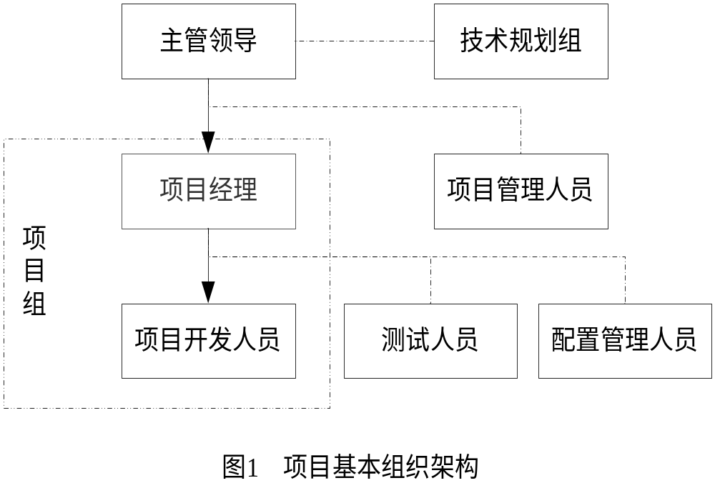
项目基本组织架构

Slide 6
角色和职责
项目经理是一个项目的灵魂，他要对整个项目负责。而一个项目的成功，会涉及到方方面面需要协调和解决的事宜，尤其要面对各种意外和紧急的情况。统计数据表明，一般的项目，80%的问题是管理问题，而只有20%的问题是技术问题。作为项目经理，如果只起到技术负责人的角色，已远远不能适应项目成功的需要，对比较大和比较复杂的项目，更会束手无策。
项目管理也并非是项目经理一个人的事情，项目的整个生命周期内，项目主管领导、项目开发人员、项目管理工程师等也都负有项目管理相应的职责。

Slide 7
项目基本管理过程
过程 | 主要负责
项目初始化 | 技术规划组、项目主管领导
项目策划及再策划 | 项目经理
项目执行
项目关闭
项目跟踪与监督
产品配置管理 | 配置管理人员
产品质量保证 | 项目管理人员
项目跟踪与监督、产品质量保证、产品配置管理贯穿于整个项目生命周期过程中；而项目策划也并非仅是在项目前期，当项目实际进展与项目计划发生偏离（预计将会发生偏离或已经发生偏离）时，需要相应进行项目再策划来修订项目计划。

Slide 8
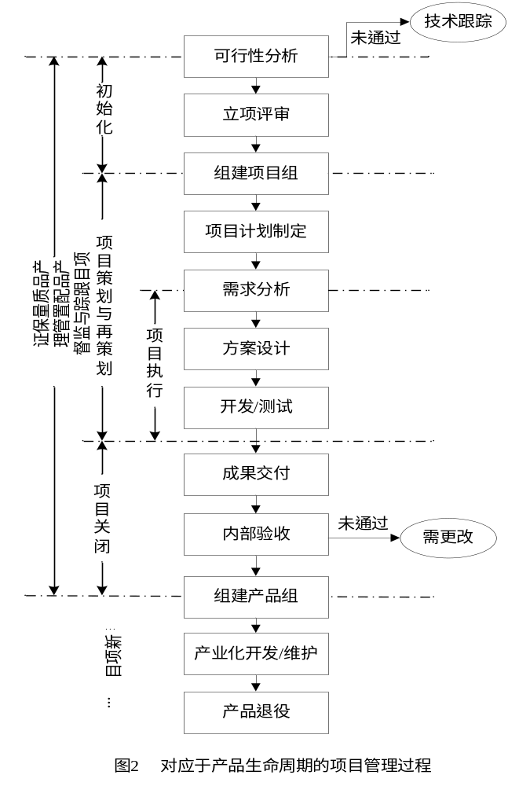
对应于产品的整个生命周期项目基本管理过程如下：

Slide 9
项目初始化（一）
项目初始化是一个新项目的认可和启动的过程。
项目初始化过程中关键活动如下：
潜在项目识别
进行透彻的项目可行性分析
  项目可行性是要对特定工作范围和特定标的产品的项目的战略意义、商业价值、技术可行性等进行综合的分析和评估，以事先约定的判断准则来决定是否要启动一个项目。
  可行性分析是在众多潜在项目中进行选择的关键方法。分析结论认为可行，是一个项目能够建立的先决条件。
  可行性分析一般由项目发起人主持进行，项目发起人根据需要指定相关人员进行 各个维度的分析和最终文档定稿。
  项目发起人对可行性分析最终结论负责。

Slide 10
项目初始化（二）
选择并任命项目经理
  适当选择并正式任命项目经理是项目初始化过程中十分关键的环节。
组建项目团队
识别并分析项目干系人，并尽早让关键干系人参与到项目中
  项目干系人对项目成功往往会有很大的影响，甚至会关系到一个项目的存亡。让客户、潜在外协人员等关键干系人尽早参与到项目中将会促成项目更加顺利地进展。
进行项目立项评审和最终确认
  对于期限较短、需求较少或需求十分明确的任务，其初始化过程可以很精简，经过相关方确认后的任务书可以作为一个新项目的确认和启动标志。

Slide 11
项目策划
项目策划是为开发和管理项目制定合理的计划；项目策划起始于项目立
项，以经确认的项目初始需求或任务书作为策划的基础，一般在项目策划过
程中，同时进行项目的需求获取、分析和确认活动，二者互为依赖。
项目策划包括如下活动：
项目前期策划
项目估计
项目计划编制
项目计划评审

Slide 12
项目前期策划
项目立项后，即进入项目前期策划。项目前期策划要进行如下活动：
明确项目目标、范围
确定项目开发的生命周期模型、阶段与开发策略
根据项目实际特点确定项目适用的规范和标准
识别项目须交付工作产品
初步划分项目工作分解结构（WBS）
识别项目中须公司内外其他组织进行外包开发部分
项目风险识别与评估
项目管理人员和配置管理人员开始进行产品质量保证和产品配置管理的策划

Slide 13
项目估计
前期策划后，项目要据其对项目开发工作进行相关估计。项目估计一般建立
在开发人员的开发经验和所保有的历史数据基础上，具体包括如下内容：
根据项目需求、须交付工作产品和工作分解结构，估计项目规模（项目规模一般可以考虑代码行（LOC或KLOC）、文档页、需求项的数量等）
根据项目规模、资源使用和开发人员生产率、费率情况，估计项目工作量和成本
根据项目工作量、人员专长、进度限制等，导出初步项目进度与人员分工

Slide 14
项目计划编制
项目估计后，进入项目计划编制活动，具体包括如下工作内容：
确定项目开发所需要的设施和工具
识别项目培训需求
识别项目中存在的各种假设、依赖和限制条件
协调和分配人员，考虑各种限制和依赖条件，制定详细的项目进度计划（.mpp）
完成项目开发计划（.doc）

Slide 15
项目计划评审
项目计划是整个项目执行过程的指导和依据。计划必须经过相关人员的评审和确认。对项目计划的评审，由技术规划组、项目主管领导、项目测试人员和项目管理人员进行。项目开发人员例行参加。
为使项目计划真正具有指导意义，并能真正落实，计划必须得到各任务执行人员，即每个项目开发人员的认可和承诺。针对比较独立的任务，可以考虑由任务执行人主导制定该部分计划。

Slide 16
项目跟踪与监督
项目跟踪与监督平行于整个项目的执行，目的是让项目执行过程包括其中出现的各种问题和潜在问题显示化，使相关管理人员能够在项目偏离计划时采取有效的措施加以纠正，保障项目顺利进展，项目目标成功达成。
项目需求和已确认的项目计划是项目跟踪与监督的基础和依据。该过程涉及到如下领域：项目需求、进度、产品质量、风险（详细见6 风险管理）、成本、人力资源、采购（包括硬件设备、软件产品和服务的第三方采购）、信息沟通等。
项目跟踪与监督包括如下活动：项目跟踪、项目管理评审（一般包括内部评审和阶段正式评审）、纠正措施执行

Slide 17
项目跟踪
项目执行过程中，项目经理和项目管理人员须对重要项目数据（/信息）进行跟踪收集，比较重要的数据（/信息）包括项目进度、工作量、风险情况、成本、项目中存在的问题、BUG，以及出现的任何变更情况（包括对已生效的项目工作产品，如需求、产品规格说明、设计、源代码、测试方案、单板等的内容增加、修改和删除）。
数据（/信息）收集的目的是要对其进行适当分析，以发现项目中存在的问题和潜在可能发生的问题，及时和提前采取措施以最终保证项目目标顺利达成。
项目执行过程中，项目经理应定期向主管领导和相关项目干系人进行项目进展状态和数据的汇报。一般每周汇报一次，特殊情况下，应事件驱动地进行专门汇报。

Slide 18
项目管理评审（一）
进展过程中，项目要定期召开项目管理会议，可以是正式会议，邀请项目
外项目干系人参加，也可以是非正式会议，项目组内碰头即可。管理评审的目
的，就是要根据项目跟踪得来的数据（/信息），分析项目方方面面的情况，对
已经出现和可能出现的问题采取措施解决和预防。通常，项目组需要召开以下两
类会议：
周例会
每周定期召开的项目会议，属于内部的非正式会议，总结上周工作情况，分析出现的问题及解决方案，计划下周详细工作安排。

Slide 19
项目管理评审（二）
阶段会议（或称里程碑会议）
阶段会议一般要在项目计划中就加以策划， 同项目开发阶段的界定直接相关。阶段会议属于项目的正式会议，一般邀请项目主管领导、该阶段直接相关的项目关系人参加会议。
阶段会议一般要回顾整个阶段的项目开发和管理活动，分析项目问题，进行风险的再评估，事先有约定时，还可能进行项目阶段成果的验收和交付；同时，阶段会议必须对下阶段工作进行再策划，以将项目前期的经验和教训集成利用到下阶段工作中。

Slide 20
产品配置管理
产品配置管理是对项目开发过程中的所有工作产品进行有序的管理和控制。
产品配置管理贯穿在项目整个生命周期中，项目所有的工作产品，包括开发、调试、测试的平台系统、工具等一般也需纳入配置管理。

Slide 21
产品质量保证
产品质量保证是以项目所适用的规范和标准、项目需求和项目计划为基础和判断依据，从第三方角度为项目顺利进展和目标成功实现保驾护航。
产品质量保证须进行如下具体活动：
  验证项目的开发和管理活动、项目工作产品是否符合项目所适用的规范/标准
  项目问题发现并促成其妥善解决
  协助项目风险管理
  必要时，代替项目经理进行项目管理
  定期项目质量情况汇报
  项目开发和管理过程改进

Slide 22
项目关闭
项目关闭是一个项目正式和有序结束的过程。项目关闭不只是对成功完成的项目，对那些失败的项目、中途取消的项目也要履行正式的项目关闭过程。
项目关闭过程包括如下活动：
  外包协议关闭处理
项目中外包部分开发在项目策划时期就要进行周密的规划，并在项目执行初期签署相关协议。项目外包涉及到项目与公司内和公司外组织之间对产品/组件或服务的协作或采购。项目关闭过程中，首先需要正式关闭所有该类协议，包括正式验收协议的标的、结清款项、其他约定事宜，以及相关文件的归档。
  项目工作产品清理入库
项目关闭时期需要对所有工作产品进行清理，确保正确的文件和正确的版本已存放在配置库中，并能顺利提升至产品库。

Slide 23
项目关闭（二）
  项目审计
  项目审计包括如下内容：
    验证项目所有开发成果是否已经完成并符合所适用的规范
    项目所有工作产品是否保存完好并置于一个可以获得的位置
  项目开发总结
  项目开发总结包括如下内容：
    分析项目是否成功或有效
    指出项目遗留问题
    总结项目经验和教训
  项目成果交付与正式验收
根据项目事先（一般在项目初始化阶段确定）约定的准则，项目
干系人对项目成果进行正式验收。
  项目归档
项目产品包括相应的配套文件须由项目配置库提升到产品库，此
时注意对项目产品配置清单的整理。

Slide 24
项目风险管理
风险是遭受损失或损害的可能性，即潜在的问题。
项目成败往往决定于项目对风险的管理能力。无论是选择项目、确定项目范围、制定可行的项目计划和预算，还是项目实际开发，风险管理都具有非常重要的影响。
风险管理贯穿在项目整个生命周期中，对复杂项目，风险的评估和解决情况要使用单独的风险管理计划和跟踪管理文档，对一般项目，在项目计划（和修订的项目计划中）中有专门的一个章节记录风险评估结论和解决控制情况。
风险管理一般有如下步骤：
  风险识别与评估
  风险规避/控制
  风险发生时进行应急处理

Slide 25


介绍完毕
谢谢！

